Slide 1
1 апреля-
день смеха

Slide 2
Брови царь нахмуря, Говорил вчера: «Повалила буря Памятник Петра». Тот перепугался: «Я не знал! Ужель?» Царь расхохотался: «Первый, брат, апрель…» А. С. Пушкин

Slide 3
Пословицы и поговорки, афоризмы о смехе Кто людей веселит, за того и свет стоит. Кто умеет веселиться, тот и горя не боится. Смех — великий лекарь. Поспешишь — людей насмешишь. Интересны все жанры, кроме скучного. Продолжать смеяться легче, чем окончить смех. Слезы вместе, смех пополам. Хочешь выглядеть умней, рядом умных не имей.

Slide 4
Полминутки
для шутки

Slide 6
Рубрика «Советы» Не стой где попало — попадет еще раз. Уж лучше в кулаке синица: журавль может не вместиться. Если товарищ молчит, то лучше его не перебивать. Не верь светофору — верь идущему на тебя транспорту. Когда говоришь, что думаешь — думай, что говоришь! Не обижай слабого, если он сильнее тебя. Помни, что сила воли не всегда равна квадрату челюсти. Прежде чем что-то сказать, подумай, а потом промолчи. Верь в удачу, иначе она не будет верить в тебя! Бери от жизни все, но оставляй на завтра! Говори кратко, проси мало, уходи быстро.

Slide 7
Рубрика «Объявления» Прогуляю вашу собаку, машину, квартиру, дачу. Спортклуб приглашает всех желающих. График посещения — год через три. Пропала собака. @ не предлагать! Объявление на двери: «Прежде чем войти, подумай: нужен ли ты здесь?» Экзаменов не будет. Все билеты проданы. Меняю проигрыватель на выигрыватель. Учащимся автошколы требуются рассеянные пешеходы.

Slide 8
Цитаты из школьных сочинений — В клетке сидит мой пернатый друг — хомячок. — Гагарин был первым проходимцем в космосе. — Герасим ел за четверых, а работал один. — На псарне у Троекурова были гоночные собаки. — Поэты XIX века были легкоранимыми людьми: их часто убивали на дуэлях. — Плюшкин наложил посредине комнаты кучу добра и долго ею любовался. — Князь был светским человеком и мочился духами. — Охотник широко закрыл глаза и выстрелил. — Полярники дрейфили на льдине. — Полководцы — смелые люди, они готовы рисковать жизнью других людей. — У Ивана Николаевича была своя цель в жизни, но он в нее не попал. — Серые волки собираются в стаи по 12 человек. — Миша долго смотрел в зеркало, пока не узнал своего лица.

Slide 9
Рубрика «Техника безопасности при проведении первого апреля» * Рот широко не открывать. ☺ * Руки от живота не убирать. * Телефоны хоть на время отключить!..☼ * Предметы повседневного использования перед употреблением осматривать. * А главное — веселиться, веселиться и еще раз веселиться, смеяться до упаду, не лопаться от смеха, но помнить, что смех продляет жизнь!.. ☻

Slide 10
От всех нас

Slide 11
Учимся понемногу

Slide 12
Утро добрым не бывает

Slide 14
Ух, этот понедельничек!..

Slide 15
Тяжело в учении…

Slide 16
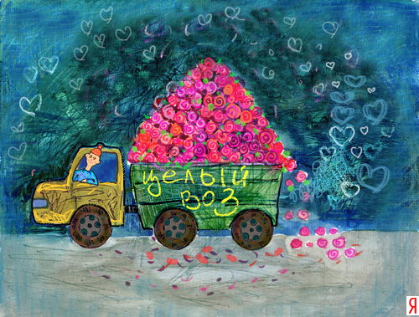
Целый воз прекрасных… роз

Slide 17
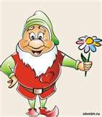

Slide 19
Конкурс «Лучший стихоплет-юморист» Сочинение стихов по предложенным рифмам: Галка — валерьянка, кувшин — аршин, дама — реклама, медаль — педаль, молодец — огурец, кот — обормот.

Slide 20
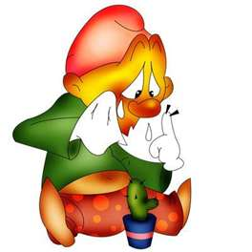
Конкурс «Рассмеши Несмеяну» Вызывается пара — девочка - мальчик. Задача мальчика рассмешить ее, девочки— не рассмеяться.

Slide 21
Юмористические загадки. Из какого полотна не сошьешь рубашку? В какую посуду нельзя налить воды? Какой месяц короче всех? Может ли страус назвать себя птицей? Что с земли легко поднимешь, но далеко не закинешь? Сколько горошин может войти в один стакан? Что стоит между окном и дверью? Кто говорит на всех языках? Каким станет серый камень, если его опустить в Красное море? Что делает охотник, сидящий на пеньке, если на полях его шляпы сидит воробей?

Slide 22
Беспроигрышная шуточная лотерея Мальчики и девочки, В лотерею с шуткою Сыграть вы не хотите ли? Лотерея эта всех развеселит И призами разными Приятно удивит!

Slide 23
В мире живете вы, горя не зная, Пусть все завидуют, глядя на вас. Будьте веселыми, будьте вы… счастливы! Тысячу, тысячу, тысячу раз! Ищите улыбку, цените улыбку, Дарите улыбку друзьям. Любите улыбку, храните улыбку - Нам жить без улыбки нельзя!

Slide 24
Шутили, играли и нас согревали Улыбки и блеск ваших глаз, Запомните этот веселый День смеха, И мы не забудем о вас.
ЖЕЛАЮ УСПЕХА!!!

Slide 26
Спасибо!

